Slide 1


Slide 2


雪梨華人基督教會
粵 語 堂 主 日 崇 拜
2020年8月16日上午九時十五分
請肅靜預備崇拜

Slide 3
默禱

Slide 4
宣召

Slide 5

齊來讚美

Slide 6
求大君王來臨，
容我讚美祢名，高聲稱頌。
惟祢尊榮至聖，惟祢完全得勝，懇求萬古之神，治理統領。
Come, Thou almighty King,
Help us Thy Name to sing, help us to praise!
Father all glorious, o’er all victorious,
Come and reign over us, Ancient of Days!
求大君王來臨 Come, Thou Almighty King
Hymns of Life 生命聖詩 3 首
V1

Slide 7
懇求化身之道，
佩著真理寶劍，垂聽禱告。
施恩與眾百姓，使主聖道昌盛，聖潔公義的靈，使我成聖。
Come, Thou incarnate Word,
Gird on Thy mighty sword, our prayer attend!
Come, and Thy people bless, and give Thy Word success,
Spirit of holiness, on us descend!
求大君王來臨 Come, Thou Almighty King
Hymns of Life 生命聖詩 3 首
V2

Slide 8
求保惠師聖靈，
此刻臨近見證，顯出神聖。
祢是全能主宰，今住眾人心內，統治永不離開，聖靈同在。
Come, holy Comforter,
Thy sacred witness bear in this glad hour;
Thou Who almighty art, now rule in every heart,
And ne’er from us depart, Spirit of pow’r!
求大君王來臨 Come, Thou Almighty King
Hymns of Life 生命聖詩 3 首
V3

Slide 9
三一真神至上，
當受萬民頌揚，世世無疆。
願榮耀中得見真神尊貴威嚴；
敬愛，尊崇，奉獻，永恆不變。
To Thee, great One in Three,
Eternal praises be, hence, evermore;
Thy sov’reign majesty may we in glory see,
And to eternity love and adore!
求大君王來臨 Come, Thou Almighty King
Hymns of Life 生命聖詩 3 首
V4

Slide 10
齊來讚美

Slide 11
迷失，祢以恩手帶引，
流淚，祢會輕抹淚痕。
越過千山萬重，分擔傷痛，
誰會像祢一樣。
I’m lost, You lead me with Your hand
And wipe each tear from my eyes.
When I’ve been through hard times, You’ve shared my~ pain.
No one compares to You.
牽引 Lord Faithfulness Not Changing
曲﹑詞: 鄧淑儀 《親眼看見祢》2006基恩敬拜音樂事工版權所有
V1

Slide 12
如今，感激主牽引，
回望我一生足印。
我不再下沉，不怕苦困，
暴風中祢結伴同行。
Today, I’m grateful for Your grace,
As I look back on my life.
In e-ve-ry storm, You will walk with~ me.
There’s nothing that I need to fear.
牽引 Lord Faithfulness Not Changing
曲﹑詞: 鄧淑儀 《親眼看見祢》2006基恩敬拜音樂事工版權所有
V2

Slide 13
神呀，祢救我於深淵裡，
榮耀永歸全能神。
讓我此生讚頌祢奇妙應允，
願我一生仰望祢。
You’ve rescued me from the darkest place.
Let glory be to my God.
I will sing praises for Your fai~thfulness.
I will always look~ up to You.
牽引 Lord Faithfulness Not Changing
曲﹑詞: 鄧淑儀 《親眼看見祢》2006基恩敬拜音樂事工版權所有
C

Slide 14
迷失，祢以恩手帶引，
流淚，祢會輕抹淚痕。
越過千山萬重，分擔傷痛，
誰會像祢一樣。
I’m lost, You lead me with Your hand
And wipe each tear from my eyes.
When I’ve been through hard times, You’ve shared my~ pain.
No one compares to You.
牽引 Lord Faithfulness Not Changing
曲﹑詞: 鄧淑儀 《親眼看見祢》2006基恩敬拜音樂事工版權所有
V1

Slide 15
如今，感激主牽引，
回望我一生足印。
我不再下沉，不怕苦困，
暴風中祢結伴同行。
Today, I’m grateful for Your grace,
As I look back on my life.
In e-ve-ry storm, You will walk with~ me.
There’s nothing that I need to fear.
牽引 Lord Faithfulness Not Changing
曲﹑詞: 鄧淑儀 《親眼看見祢》2006基恩敬拜音樂事工版權所有
V2

Slide 16
神呀，祢救我於深淵裡，
榮耀永歸全能神。
讓我此生讚頌祢奇妙應允，
願我一生仰望祢。
You’ve rescued me from the darkest place.
Let glory be to my God.
I will sing praises for Your fai~thfulness.
I will always look~ up to You.
牽引 Lord Faithfulness Not Changing
曲﹑詞: 鄧淑儀 《親眼看見祢》2006基恩敬拜音樂事工版權所有
C

Slide 17
神呀，祢救我於深淵裡，
榮耀永歸全能神。
讓我此生讚頌祢奇妙應允，
願我一生仰望祢。
You’ve rescued me from the darkest place.
Let glory be to my God.
I will sing praises for Your fai~thfulness.
I will always look~ up to You.
牽引 Lord Faithfulness Not Changing
曲﹑詞: 鄧淑儀 《親眼看見祢》2006基恩敬拜音樂事工版權所有
C

Slide 18
齊來讚美

Slide 19
何等的深交，何等的歡喜，
倚靠主耶穌永遠膀臂，
何等的平安，何等的福氣，
倚靠主耶穌永遠膀臂。
What a fellowship, what a joy divine,
Leaning on the everlasting arms;
What a blessedness, what a peace is mine,
Leaning on the everlasting arms.
靠主膀臂 Leaning on the Everlasting Arms
Hymns of Life 生命聖詩 424 首
V1

Slide 20
倚靠，倚靠，
平安穩妥，恐懼平息，
倚靠，倚靠，
倚靠主耶穌永遠膀臂。
Leaning, leaning,
Safe and secure from all alarms;
Leaning, leaning,
Leaning on the everlasting arms.
靠主膀臂 Leaning on the Everlasting Arms
Hymns of Life 生命聖詩 424 首
C

Slide 21
我何用畏懼，我何用驚慌，
倚靠主耶穌永遠膀臂，
主在我身旁，我滿有平安，
倚靠主耶穌永遠膀臂。
What have I to dread, what have I to fear,
Leaning on the everlasting arms?
I have blessed peace with my Lord so near,
Leaning on the everlasting arms.
靠主膀臂 Leaning on the Everlasting Arms
Hymns of Life 生命聖詩 424 首
V3

Slide 22
倚靠，倚靠，
平安穩妥，恐懼平息，
倚靠，倚靠，
倚靠主耶穌永遠膀臂。
Leaning, leaning,
Safe and secure from all alarms;
Leaning, leaning,
Leaning on the everlasting arms.
靠主膀臂 Leaning on the Everlasting Arms
Hymns of Life 生命聖詩 424 首
C

Slide 23
倚靠，倚靠，
平安穩妥，恐懼平息，
倚靠，倚靠，
倚靠主耶穌永遠膀臂。
Leaning, leaning,
Safe and secure from all alarms;
Leaning, leaning,
Leaning on the everlasting arms.
靠主膀臂 Leaning on the Everlasting Arms
Hymns of Life 生命聖詩 424 首
C

Slide 24
祈禱
眾立
長者或有需要者
可自由選擇坐下

Slide 25

獻詩
I’ll walk with God
Aaron Yeung

Slide 26
I'll walk with God from this day on
His helping hand I'll lean upon
This is my prayer, my humble plea
May the Lord be ever with me
There is no death though eyes grow dim
There is no fear when I'm near to Him
I'll lean on Him forever and He'll forsake me never
He will not fail me
I'm weak but my Lord is strong
I’ll walk with God

Slide 27
Whatever road I may walk along
I'll walk with God, I'll take His hand
I'll talk with God, He'll understand
I'll pray to Him, each day to Him
And He'll hear the words that I say
His hand will guide my throne and rod
And I'll never walk alone while I walk with God
I’ll walk with God

Slide 28
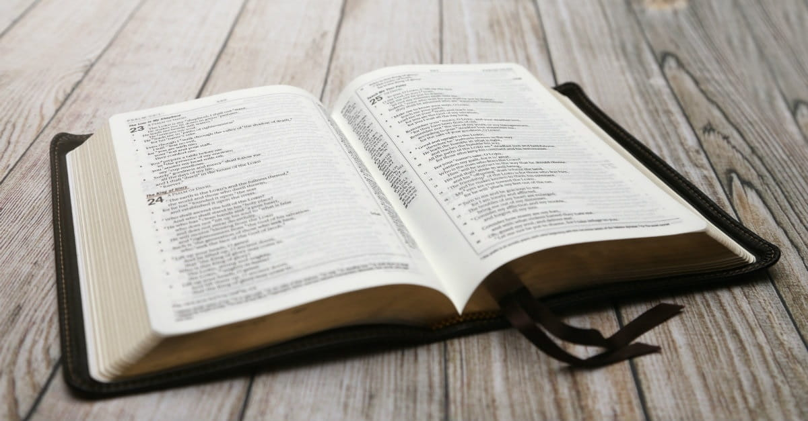
本月金句
彌迦書6:8
(Micah)

Slide 29
6:8 世人哪，耶和華已指示你何為善。他向你所要的是甚麼呢？只要你行公義，好憐憫，存謙卑的心，與你的神同行。
本月金句 Monthly Verse
彌迦書6:8 (Micah)

Slide 30
6:8 The Lord has shown you what is good. He has told you what he requires of you. You must act with justice. You must love to show mercy. And you must be humble as you live in the sight of your God.
本月金句 Monthly Verse
彌迦書6:8 (Micah)

Slide 31
讀經
何西阿書4:1-19 (Hosea)

Slide 32
4:1 以色列人哪，你們當聽耶和華的話。耶和華與這地的居民爭辯，因這地上無誠實，無良善，無人認識神。4:2 但起假誓，不踐前言，殺害，偷盜，姦淫，行強暴，殺人流血，接連不斷。
何西阿書4:1-19 (Hosea)

Slide 33
4:3 因此，這地悲哀，其上的民、田野的獸、空中的鳥必都衰微，海中的魚也必消滅。4:4 然而，人都不必爭辯，也不必指責，因為這民與抗拒祭司的人一樣。
何西阿書4:1-19 (Hosea)

Slide 34
4:5 你這祭司必日間跌倒；先知也必夜間與你一同跌倒；我必滅絕你的母親。4:6 我的民因無知識而滅亡。你棄掉知識，我也必棄掉你，使你不再給我作祭司。
何西阿書4:1-19 (Hosea)

Slide 35
你既忘了你神的律法，我也必忘記你的兒女。4:7 祭司越發增多，就越發得罪我；我必使他們的榮耀變為羞辱。4:8 他們喫我民的贖罪祭，滿心願意我民犯罪。
何西阿書4:1-19 (Hosea)

Slide 36
4:9 將來民如何，祭司也必如何；我必因他們所行的懲罰他們，照他們所作的報應他們。4:10 他們喫，卻不得飽；行淫，而不得立後；因為他們離棄耶和華，不遵他的命。
何西阿書4:1-19 (Hosea)

Slide 37
4:11 姦淫和酒，並新酒，奪去人的心。4:12 我的民求問木偶，以為木杖能指示他們；因為他們的淫心使他們失迷，他們就行淫離棄神，不守約束，
何西阿書4:1-19 (Hosea)

Slide 38
4:13 在各山頂，各高岡的橡樹、楊樹、栗樹之下，獻祭燒香，因為樹影美好。所以，你們的女兒淫亂，你們的新婦（或作：兒婦；下同）行淫。
何西阿書4:1-19 (Hosea)

Slide 39
4:14 你們的女兒淫亂，你們的新婦行淫，我卻不懲罰他們；因為你們自己離群與娼妓同居，與妓女一同獻祭。這無知的民必致傾倒。
何西阿書4:1-19 (Hosea)

Slide 40
4:15 以色列啊，你雖然行淫，猶大卻不可犯罪。不要往吉甲去，不要上到伯亞文，也不要指著永生的耶和華起誓。4:16 以色列倔強，猶如倔強的母牛；現在耶和華要放他們，如同放羊羔在寬闊之地。
何西阿書4:1-19 (Hosea)

Slide 41
4:17 以法蓮親近偶像，任憑他吧！
4:18 他們所喝的已經發酸，他們時常行淫，他們的官長最愛羞恥的事。4:19 風把他們裹在翅膀裡；他們因所獻的祭必致蒙羞。
何西阿書4:1-19 (Hosea)

Slide 42
信息 成偉邦傳道
審判終會臨到

Slide 43
非凡的愛 –
認識或不認識？
何西阿書4:1-3
偉邦
16/8/2020 雪梨華人基督教會

Slide 44

非凡的愛

Slide 46
法庭見 (何4:1)
以色列人哪，你們當聽耶和華的話！耶和華與這地的居民爭辯 ，…… (和合本)
以色列人哪，當聽耶和華的話。耶和華指控這地的居民，……(和合本修訂版)

Slide 47
沒有誠實 (何4:1,2)
以色列人哪，當聽耶和華的話。耶和華指控這地的居民：因為在這地上……
無誠實，
但(卻充滿了)起假誓，不踐前言，……

Slide 48
沒有良善？ (何4:1)
以色列人哪，當聽耶和華的話。耶和華指控這地的居民：因為在這地上……
無誠實，
無良善，
無人認識神

Slide 49
沒有慈愛 (何4:1,2)
以色列人哪，當聽耶和華的話。耶和華指控這地的居民：因為在這地上……
無慈愛，……
但(卻充滿了) 偷盜、姦淫，行強暴，殺人流血接連不斷。

Slide 50
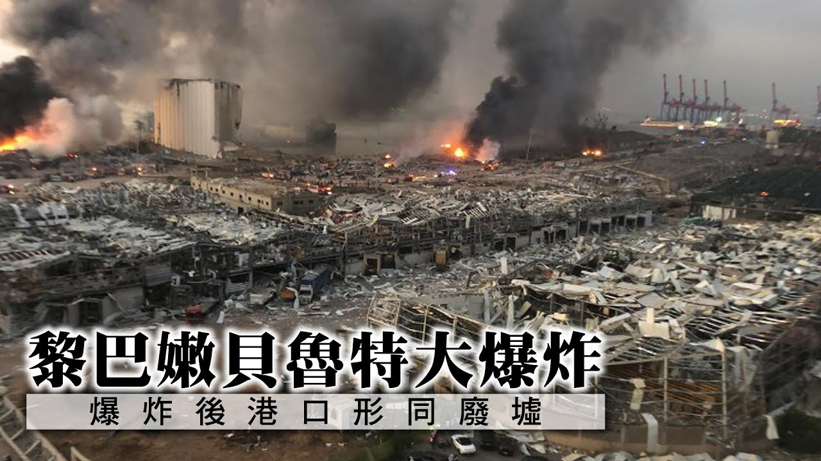

Slide 51
以色列人犯罪的結果 (何4:3)
因此 這地悲哀，
其上的民、
田野的獸、
空中的鳥
必都衰微，
海中的魚
也必消滅。

Slide 52
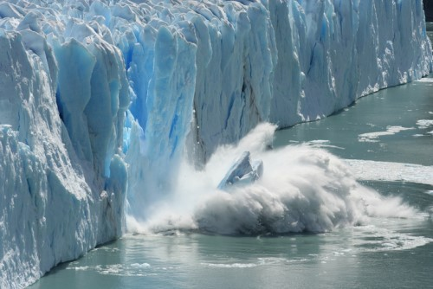
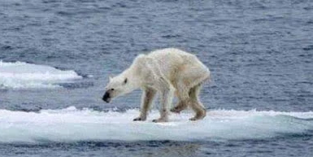
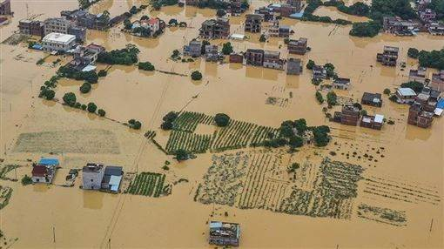

Slide 53
沒有認識神 (何4:1)
以色列人哪，當聽耶和華的話。耶和華指控這地的居民：因為在這地上……
無誠實，
無慈愛，
無人認識神

Slide 54
什麼是 “認識”？
以後以色列中再沒有興起先知像摩西的，他是耶和華面對面所認識的。(申34:10)
²³ 耶和華如此說：“智慧人不要因他的智慧誇口，勇士不要因他的勇力誇口，財主不要因他的財物誇口。²⁴ 誇口的卻因他有聰明，認識我是耶和華，又知道我喜悅在世上施行慈愛、公平和公義，以此誇口。”這是耶和華說的。(耶9:23-24)
敬畏耶和華是智慧的開端，認識至聖者便是聰明。(箴9:10)

Slide 55
“認識” 是……
有一日，那人和他妻子夏娃同房，夏娃就懷孕，生了該隱，便說：“耶和華使我得了一個男子。”。(創 4:1)
有一日，那人認識(knew)了他的妻子夏娃，夏娃就懷孕，生了該隱，便說：“耶和華使我得了一個男子。”。(創 4:1)

Slide 56
你認識神嗎？
我們可以知道很多關於神的事，我們可以不斷的進修神學，不停看聖經或者屬靈書籍，而不太認識神。
我們可以知道很多關於敬虔的事，可以頭腦上知道如何祈禱、作見證、讀經、十一奉獻等等，但不太認識神。

Slide 57
成為真正認識神的人
以色列人哪，當聽耶和華的話。耶和華指控這地的居民：因為在這地上……
無誠實，
無慈愛，
無人認識神
關鍵在於 “轉化”

Slide 58


不用濕身而學會游泳
看YouTube 學游泳

Slide 59
完

Slide 60
奉獻
  Hymns of Life
  生命聖詩 254 首
趕快救滅亡人

Slide 61
趕快救滅亡人，救失喪靈魂，搶救他們離罪惡免沉淪；
為墮落者哀慟，扶弱濟艱困，傳主耶穌為救罪人捨身。
Rescue the perishing, care for the dying,
Snatch them in pity from sin and the grave;
Weep o’er the erring one, lift up the fallen,
Tell them of Jesus, the mighty to save.
趕快救滅亡人 Rescue the Perishing
Hymns of Life 生命聖詩 254 首
V1

Slide 62
趕快救滅亡人，救失喪靈魂，耶穌滿懷慈悲，拯救罪人。
Rescue the perishing, care for the dying,
Jesus is merciful, Jesus will save.
趕快救滅亡人 Rescue the Perishing
Hymns of Life 生命聖詩 254 首
C

Slide 63
趕快救滅亡人，是信徒本分，主加力量能使你勝此任；
當以耐心領導人走窄路，主已代死使罪人得救贖。
Rescue the perishing, duty demands it;
Strength for thy labor the Lord will provide;
Back to the narrow way patiently win them;
Tell the poor wand’rer a Savior has died.
趕快救滅亡人 Rescue the Perishing
Hymns of Life 生命聖詩 254 首
V4

Slide 64
趕快救滅亡人，救失喪靈魂，耶穌滿懷慈悲，拯救罪人。
Rescue the perishing, care for the dying,
Jesus is merciful, Jesus will save.
趕快救滅亡人 Rescue the Perishing
Hymns of Life 生命聖詩 254 首
C

Slide 65
趕快救滅亡人，救失喪靈魂，耶穌滿懷慈悲，拯救罪人。
Rescue the perishing, care for the dying,
Jesus is merciful, Jesus will save.
趕快救滅亡人 Rescue the Perishing
Hymns of Life 生命聖詩 254 首
C

Slide 66
W e l c o m e
歡迎新來賓

Slide 67
報告

Slide 68
回應詩
  Hymns of Life
  生命聖詩 456 首
求主光照路程

Slide 69
人生路程分歧之處，
種族階級嚷鬧爭競，
我從私欲爭鬥聲中，
清楚聽見人子之聲。
Where cross the crowded ways of life,
where sound the cries of race and clan,
above the noise of selfish strife,
we hear your voice, O Son of man.
求主光照路程Where Cross the Crowded Ways of Life
Hymns of Life 生命聖詩 456 首
V1

Slide 70
困苦艱難常臨之處，
面臨黑暗驚怖之中，
我從貪婪誘惑路上，
看見我主慈愛淚容。
In haunts of wretchedness and need,
on shadowed thresholds dark with fears,
from paths where hide the lures of greed,
we catch the vision of your tears.
求主光照路程Where Cross the Crowded Ways of Life
Hymns of Life 生命聖詩 456 首
V2

Slide 71
主阿，求你快快來臨，
醫治萬千傷心的人，
來往愁煩民眾中間，
重入平原走遍市鎮。
O Master, from the mountainside
make haste to heal these hearts of pain;
among these restless throngs abide;
O tread the city's streets again.
求主光照路程Where Cross the Crowded Ways of Life
Hymns of Life 生命聖詩 456 首
V5

Slide 72
祝 福

Slide 73
默禱．散會

